Slide 1
AUTO REPORTS WORKSPACE
팀 전용 워크스페이스,
전사 공통 운영 허브로
Jira 보고 · SLA · 파트너 · 사이트 · 파일을 하나의 업무 흐름으로
전사 확대 시연 자료 | 2026.08
Notes:
핵심 메시지: 현재 팀에서 쓰는 도구를 새로 설명하기보다, 이미 연결된 업무 흐름이 전사 공통 운영 허브로 확장될 수 있음을 보여준다.
오프닝: 오늘은 기능 목록이 아니라 한 이슈가 발견되고, 확인되고, 협업되고, 산출물로 남는 흐름을 시연한다.
[Sources]
- C:/Users/user/Desktop/project/Auto_Reports/README.md
- C:/Users/user/Desktop/project/Auto_Reports/frontend/src/app/router.tsx

Slide 2
WHY NOW
전사 확대의 출발점은 기능이 아니라 맥락 통합입니다
오늘의 업무 정보
운영 판단에 필요한 정보가 서로 다른 화면과 담당자에게 나뉘어 있습니다.
같은 데이터
같은 지표
Jira 이슈와 보고서
현황
SLA와 댓글 이력
근거
같은 후속 조치
파트너·사이트·파일
맥락
워크스페이스가 묶는 것은 화면이 아니라 업무의 기준입니다.
02
Notes:
핵심 메시지: 전사 확대의 이유를 메뉴 수가 아니라 동일한 맥락과 기준을 공유하는 문제로 정의한다.
이 슬라이드는 저장소가 Jira 보고, SLA, 파트너, 사이트, 파일을 한 라우터 아래 통합한 현재 범위에서 도출한 시연 관점이다.
[Sources]
- C:/Users/user/Desktop/project/Auto_Reports/README.md
- C:/Users/user/Desktop/project/Auto_Reports/frontend/src/app/router.tsx

Slide 3
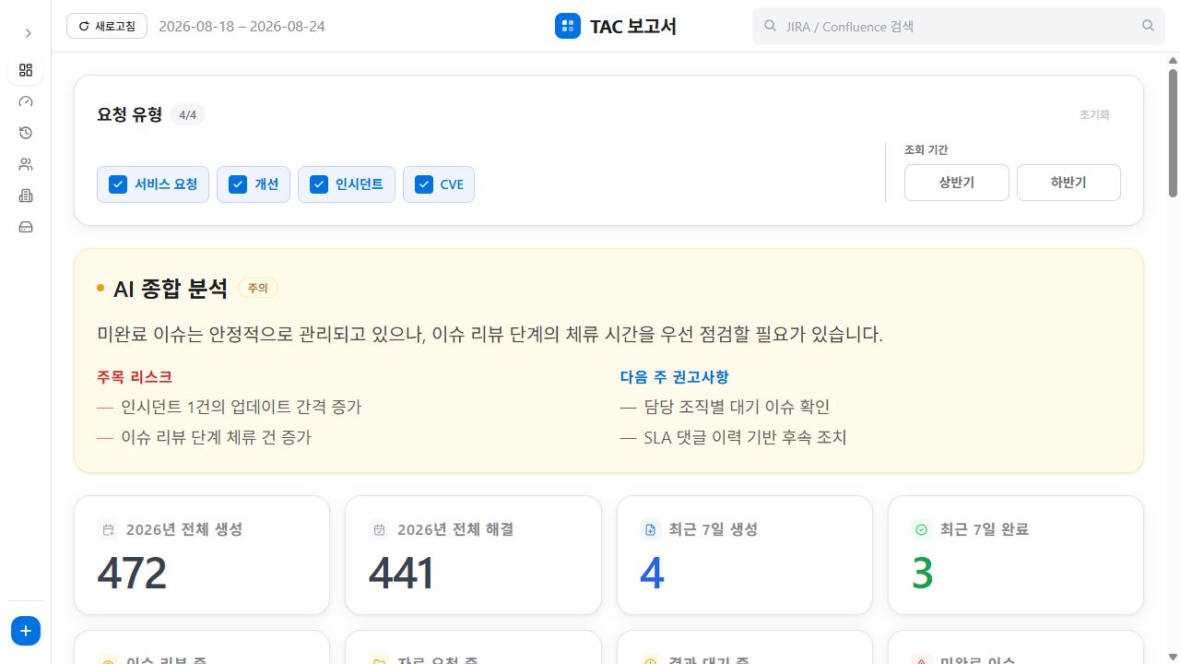
PRODUCT VIEW
한 화면에서 현황을 보고 바로 상세로 내려갑니다
필터 → 요약 → 상세
보고 기간과 요청 유형을 바꾸면 같은 기준으로 카드, 차트, 상세 목록이 함께 움직입니다.
요청 유형·반기 필터
요약 카드 클릭 상세
최근 이슈 담당·경과 확인
시연 화면: 현재 프런트엔드 UI + 비식별 샘플 데이터
03
Notes:
시연 포인트: 요청 유형 버튼을 한 번 끄고, 상반기 또는 하반기를 선택해 전체 위젯이 같은 범위로 바뀌는 흐름을 보여준다.
다음으로 최근 7일 생성 카드나 미완료 이슈 카드를 눌러 상세 모달까지 내려간다.
화면의 수치는 발표용 샘플이며 운영 성과 수치가 아니다.
[Sources]
- C:/Users/user/Desktop/project/Auto_Reports/frontend/src/presentation/pages/DashboardPage.tsx
- C:/Users/user/Desktop/project/Auto_Reports/frontend/src/presentation/hooks/useDashboardData.ts
- Embedded screenshot generated from the cited frontend source with presentation sample data on 2026-08-24

Slide 4
DEMO PATH
시연은 한 이슈의 흐름을 끝까지 따라가면 충분합니다
발견에서 산출물까지
01
필터
요청 유형·기간을 맞춘다
메뉴를 순서대로 소개하기보다 하나의 운영 질문이 어디까지 연결되는지 보여줍니다.
02
드릴다운
카드에서 상세 이슈를 연다
03
SLA
업데이트와 댓글 근거를 확인한다
“지금 가장 오래 머문 이슈는 무엇이고,
누가 어떤 근거로 후속 조치하고 있는가?”
04
협업
파트너·담당자 기준으로 좁힌다
05
산출물
파일을 저장·미리보기·공유한다
04
Notes:
시연 질문을 먼저 던진 뒤 화면을 이동한다. 메뉴 소개보다 사용자의 판단 과정을 중심으로 설명한다.
추천 동선: 대시보드 필터 → 미완료 상세 → SLA 댓글 → 파트너 조직 → 파일 보관함.
[Sources]
- C:/Users/user/Desktop/project/Auto_Reports/frontend/src/app/router.tsx
- C:/Users/user/Desktop/project/Auto_Reports/frontend/src/presentation/pages/DashboardPage.tsx
- C:/Users/user/Desktop/project/Auto_Reports/frontend/src/presentation/pages/SlaDashboardPage.tsx
- C:/Users/user/Desktop/project/Auto_Reports/frontend/src/presentation/pages/PartnerManagementPage.tsx
- C:/Users/user/Desktop/project/Auto_Reports/frontend/src/presentation/pages/StoragePage.tsx

Slide 5
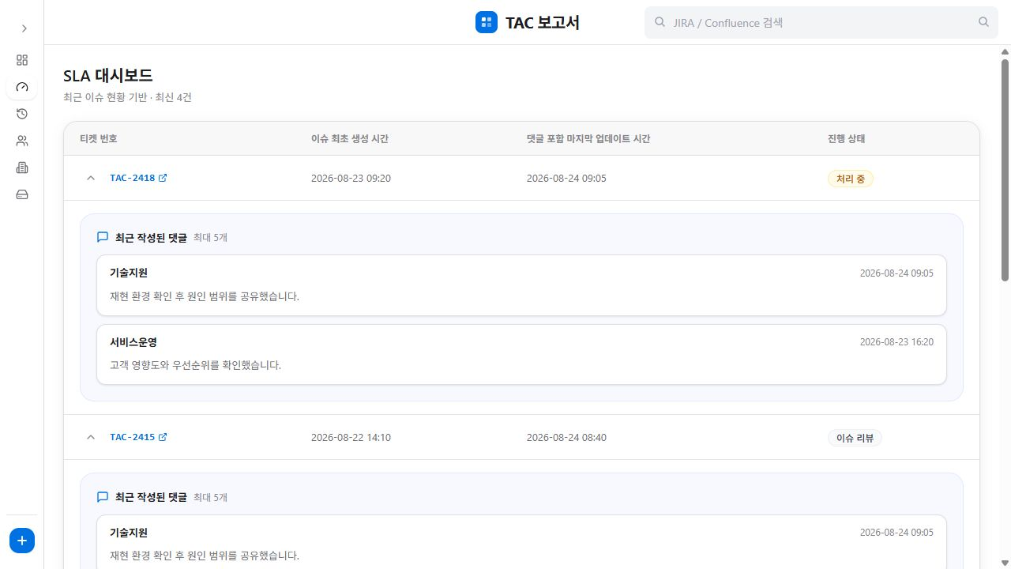
OPERATING EVIDENCE
SLA는 수치가 아니라 후속 조치의 근거까지 보여줍니다
운영자가 바로 확인하는 것
최초 생성과 마지막 업데이트
최근 댓글을 이슈별로 펼쳐 보기
Jira 원문으로 즉시 이동
시연 화면: 현재 프런트엔드 UI + 비식별 샘플 데이터
05
Notes:
시연 포인트: 티켓 행을 펼쳐 최근 댓글을 보여주고, 생성 시간과 마지막 업데이트 시간을 함께 읽는다.
전사 관점의 의미: SLA 판단과 후속 조치의 문맥을 동일한 화면에서 공유할 수 있다.
화면의 티켓과 댓글은 발표용 샘플이다.
[Sources]
- C:/Users/user/Desktop/project/Auto_Reports/frontend/src/presentation/pages/SlaDashboardPage.tsx
- C:/Users/user/Desktop/project/Auto_Reports/frontend/src/presentation/components/sla/SlaIssueActivityTable.tsx
- Embedded screenshot generated from the cited frontend source with presentation sample data on 2026-08-24

Slide 6
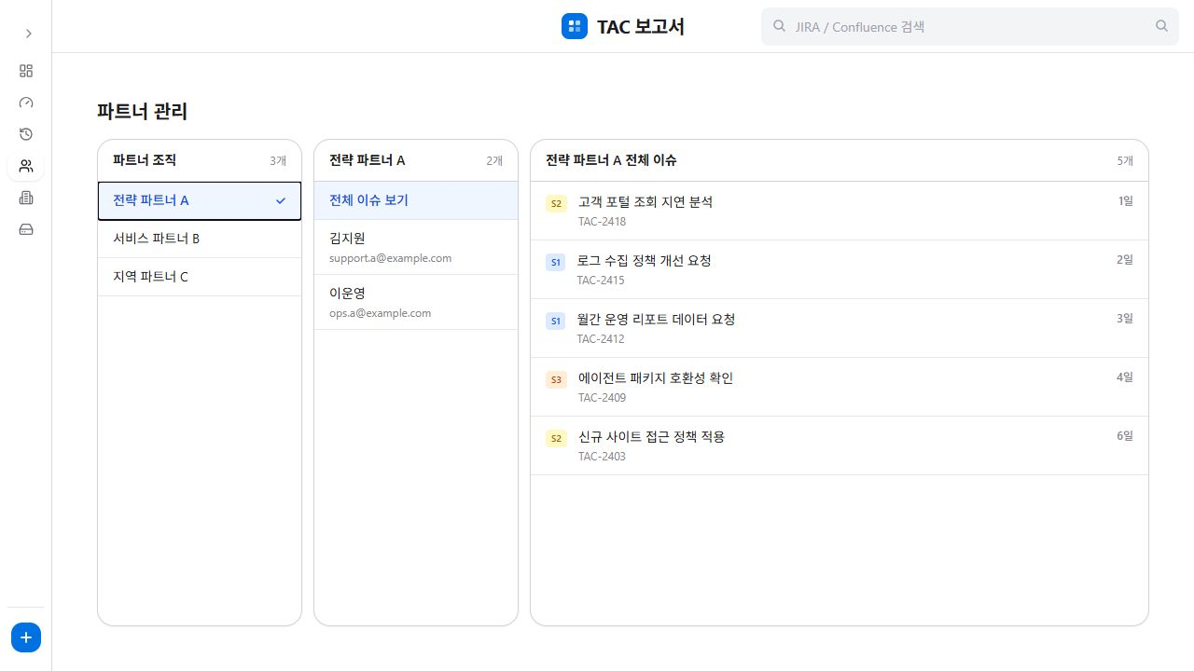
PARTNER OPERATIONS
협업 대상을 조직·담당자·이슈로 연결합니다
누가 맡고 있는지
바로 좁혀집니다
조직을 고르고, 담당자를 선택하고, 진행 중인 이슈를 확인하는 흐름이 한 화면에 이어집니다.
단계·경과일을 함께 확인
Jira 티켓을 새 탭으로 연결
시연 화면: 현재 프런트엔드 UI + 비식별 샘플 데이터
06
Notes:
시연 포인트: 파트너 조직을 선택하고 전체 이슈에서 특정 담당자로 범위를 좁힌다.
전사 확대 시에는 파트너 조직 및 계정 정보의 관리 주체를 먼저 정해야 한다.
화면의 조직명, 담당자, 이메일, 티켓은 발표용 샘플이다.
[Sources]
- C:/Users/user/Desktop/project/Auto_Reports/frontend/src/presentation/pages/PartnerManagementPage.tsx
- Embedded screenshot generated from the cited frontend source with presentation sample data on 2026-08-24

Slide 7
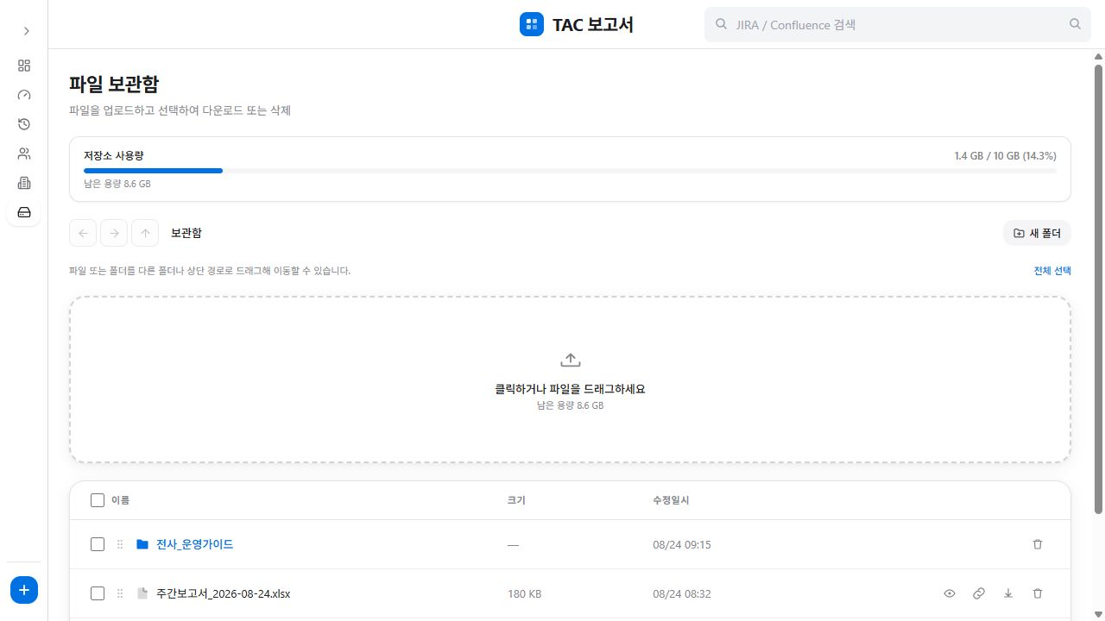
SHARED OUTPUTS
업무 산출물도 같은 흐름 안에서 관리합니다
파일 보관함
업로드·폴더 이동·미리보기·다운로드를 보고서와 같은 앱에서 이어갑니다.
선택 항목 일괄 다운로드·삭제
실제 다운로드 URL 복사
저장소 용량 가시화
시연 화면: 현재 프런트엔드 UI + 비식별 샘플 데이터
07
Notes:
시연 포인트: 파일 업로드 영역, 폴더 이동, 미리보기, 다운로드 링크 복사 버튼을 짚는다.
파일 공유는 실제 다운로드 경로를 사용하며 인증 흐름 안에서 동작하도록 구현되어 있다.
화면의 파일명과 용량은 발표용 샘플이다.
[Sources]
- C:/Users/user/Desktop/project/Auto_Reports/frontend/src/presentation/pages/StoragePage.tsx
- C:/Users/user/Desktop/project/Auto_Reports/frontend/src/presentation/components/storage/StorageCopyLinkButton.tsx
- Embedded screenshot generated from the cited frontend source with presentation sample data on 2026-08-24

Slide 8
FOUNDATION
전사 확대를 견딜 구조는 화면 아래에 이미 분리돼 있습니다
React UI
Application
FastAPI
Adapters
대시보드
운영 화면
게이트웨이
유스케이스
API·매퍼
Composition Root
Jira·DB·파일
메일·스케줄러
의존성은 안쪽을 향하고, 외부 시스템은 어댑터로 교체됩니다.
아키텍처 경계 테스트
Docker Compose 운영
인증·자격정보 보호
08
Notes:
핵심 메시지: 전사 확대는 현재 구조를 버리고 새로 만드는 일이 아니라, 경계가 분리된 구조에 권한과 운영 기준을 확장하는 일이다.
기술 질의가 나오면 Domain, Application, Infrastructure, Presentation의 의존 방향과 실행 진입점의 Composition Root를 설명한다.
[Sources]
- C:/Users/user/Desktop/project/Auto_Reports/README.md
- C:/Users/user/Desktop/project/Auto_Reports/backend/docs/01_architecture.md
- C:/Users/user/Desktop/project/Auto_Reports/docker-compose.yml
- C:/Users/user/Desktop/project/Auto_Reports/backend/src/infrastructure/security/jwt_service.py
- C:/Users/user/Desktop/project/Auto_Reports/backend/src/infrastructure/security/credential_encryptor.py

Slide 9
ROLLOUT
확대는 부서 수보다 운영 기준을 먼저 맞추는 순서가 안전합니다
기능 확장보다 먼저 정할 것
권한 · 데이터 책임 · 지표 정의 · 운영 오너
PHASE 1
PHASE 2
PHASE 3
파일럿 정렬
확대 검증
전사 표준
참여 부서 선정
공통 JQL·SLA 용어 합의
역할과 데이터 범위 정의
권한·감사 흐름 확인
운영 데이터 연결
지원·장애 대응 절차 검증
제품 오너와 거버넌스
지표·카탈로그 표준화
조직별 순차 전개와 교육
09
Notes:
이 로드맵은 일정 약속이 아니라 확대 순서에 대한 제안이다.
파일럿 단계에서 권한, 데이터 책임, 공통 지표, 운영 오너를 합의해야 이후 부서 추가가 반복 가능한 방식이 된다.
[Sources]
- Internal rollout recommendation based on the current repository scope and architecture
- C:/Users/user/Desktop/project/Auto_Reports/README.md
- C:/Users/user/Desktop/project/Auto_Reports/backend/docs/01_architecture.md

Slide 10
DECISION
다음 세 가지가 정해지면
전사 파일럿을 시작할 수 있습니다
01
02
03
참여 범위
데이터·권한
오너·성공 기준
첫 파일럿 부서와 대표 사용 시나리오
연결할 시스템과 조회·관리 권한
운영 책임자와 검증할 결과
제안: 현재 팀 사용 흐름을 기준선으로 삼아 작은 범위에서 검증한 뒤 순차 확대
Notes:
마무리 질문: 첫 파일럿 부서, 연결할 데이터 범위, 운영 오너를 오늘 어디까지 정할 수 있는지 확인한다.
최종 제안: 현재 팀의 검증된 사용 흐름을 기준선으로 삼고, 작은 범위에서 권한과 운영 기준을 검증한 뒤 순차 확대한다.
[Sources]
- Internal decision proposal based on the current product scope
- C:/Users/user/Desktop/project/Auto_Reports/README.md

